Slide 1
重点题型讲解
xuexue_zhou@scu.edu.cn

Slide 2
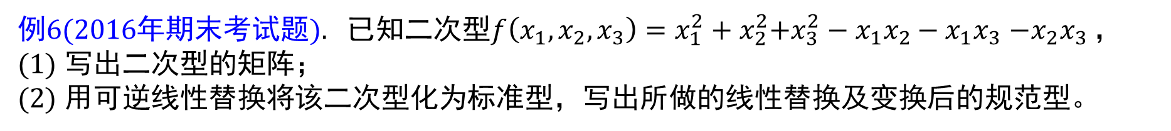

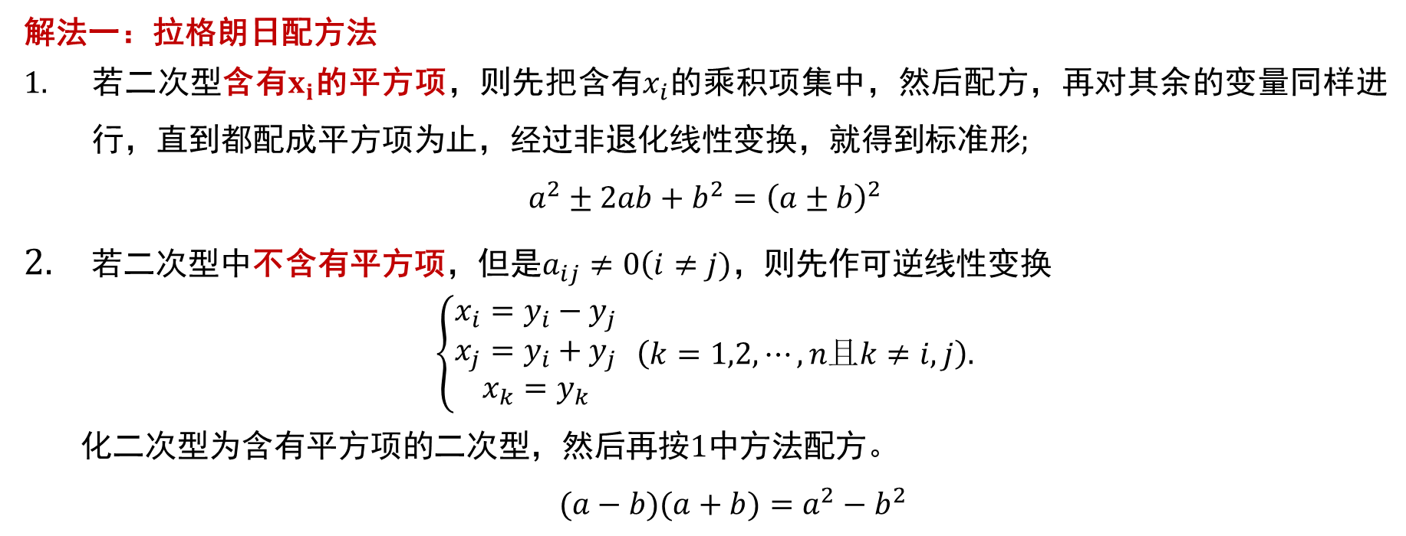
$题型1$ 化二次型为标准型
$例6(2016年期末考试题).$ 已知二次型$f\left(x_{1},x_{2},x_{3}\right)=x_{1}^{2}+x_{2}^{2}$+$x_{3}^{2}−x_{1}x_{2}−x_{1}x_{3}$ $−x_{2}x_{3}$，
写出二次型的矩阵；
用可逆线性替换将该二次型化为标准型，写出所做的线性替换及变换后的规范型。
解法一：拉格朗日配方法
若二次型含有$x_{i}$的平方项，则先把含有$x_{i}$的乘积项集中，然后配方，再对其余的变量同样进行，直到都配成平方项为止，经过非退化线性变换，就得到标准形;
$$a^{2}±2ab+b^{2}={\left(a±b\right)}^{2}$$
2. 若二次型中不含有平方项，但是$a_{ij}≠0\left(i≠j)\right.$，则先作可逆线性变换
$$\left\{\begin{matrix}x_{i}=y_{i}−y_{j} \\ x_{j}=y_{i}+y_{j} \\ x_{k}=y_{k}\end{matrix}\right. \left(k=1,2,⋯,n且k≠i,j\right).$$
化二次型为含有平方项的二次型，然后再按1中方法配方。
$(a−b)(a+b)=a^{2}−b^{2}$

Slide 3
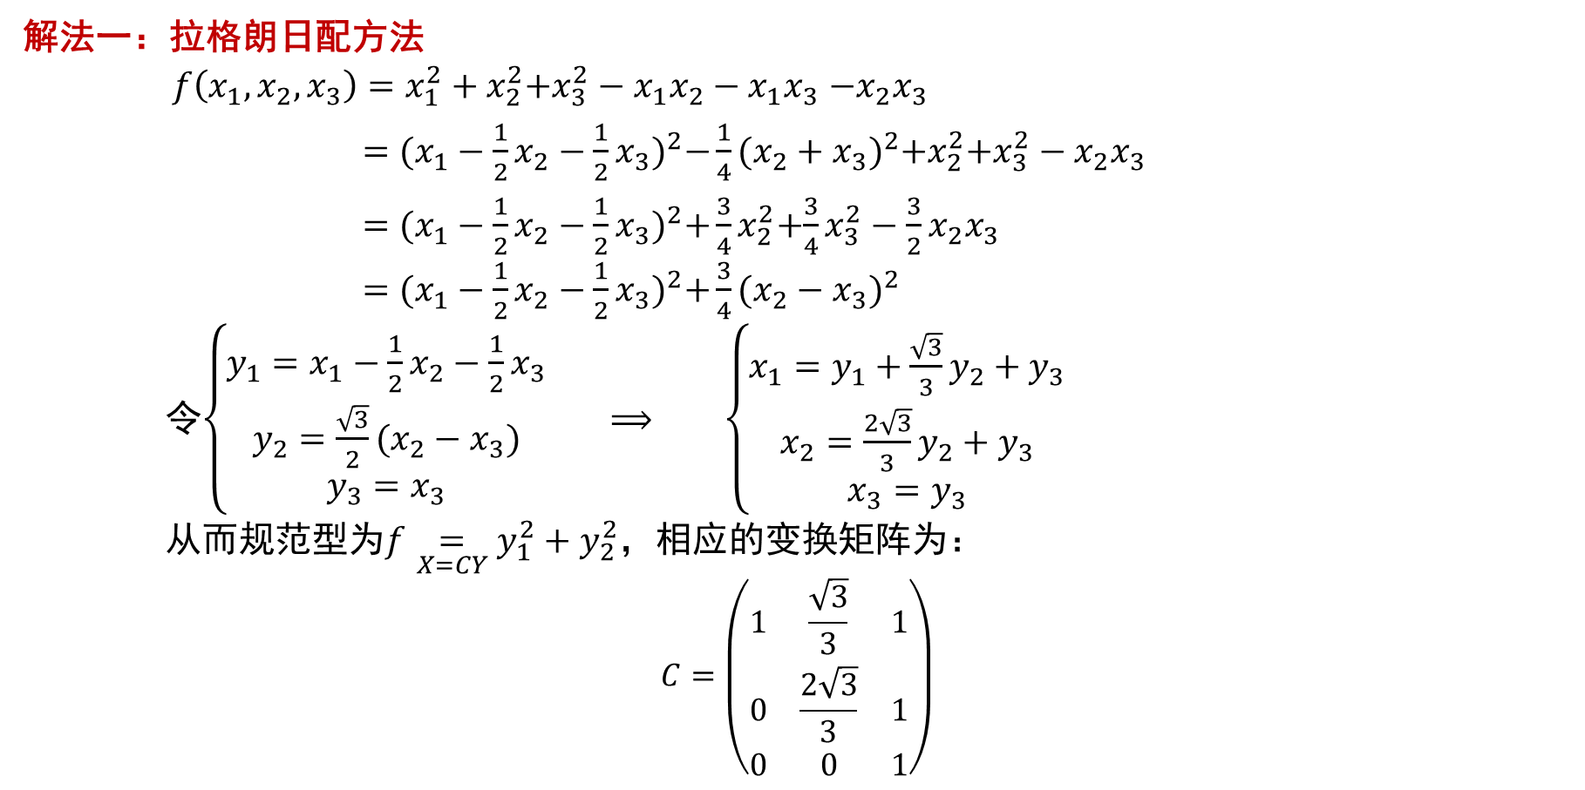
$题型1$ 化二次型为标准型
解法一：拉格朗日配方法
$f\left(x_{1},x_{2},x_{3}\right)=x_{1}^{2}+x_{2}^{2}$+$x_{3}^{2}−x_{1}x_{2}−x_{1}x_{3}$ $−x_{2}x_{3}$
$={(x_{1}−\frac{1}{2}x_{2}−\frac{1}{2}x_{3})}^{2}−\frac{1}{4}{(x_{2}+x_{3})}^{2}+x_{2}^{2}$+$x_{3}^{2}−x_{2}x_{3}$
$={(x_{1}−\frac{1}{2}x_{2}−\frac{1}{2}x_{3})}^{2}+\frac{3}{4}x_{2}^{2}$+$\frac{3}{4}x_{3}^{2}−\frac{3}{2}x_{2}x_{3}$
$={(x_{1}−\frac{1}{2}x_{2}−\frac{1}{2}x_{3})}^{2}+\frac{3}{4}{(x_{2}−x_{3})}^{2}$
令$\left\{\begin{aligned}y_{1}=x_{1}−\frac{1}{2}x_{2}−\frac{1}{2}x_{3} \\ y_{2}=\frac{\sqrt{3}}{2}(x_{2}−x_{3}) \\ y_{3}=x_{3}\end{aligned}\right.$ $⟹$ $\left\{\begin{aligned}x_{1}=y_{1}+\frac{\sqrt{3}}{3}y_{2}+y_{3} \\ x_{2}=\frac{2\sqrt{3}}{3}y_{2}+y_{3} \\ x_{3}=y_{3}\end{aligned}\right.$
从而规范型为$f\underset{X=CY}{=}$ $y_{1}^{2}+y_{2}^{2}$，相应的变换矩阵为：
$$C=\left(\begin{matrix}1 & \frac{\sqrt{3}}{3} & 1 \\ 0 & \frac{2\sqrt{3}}{3} & 1 \\ 0 & 0 & 1\end{matrix}\right)$$

Slide 4
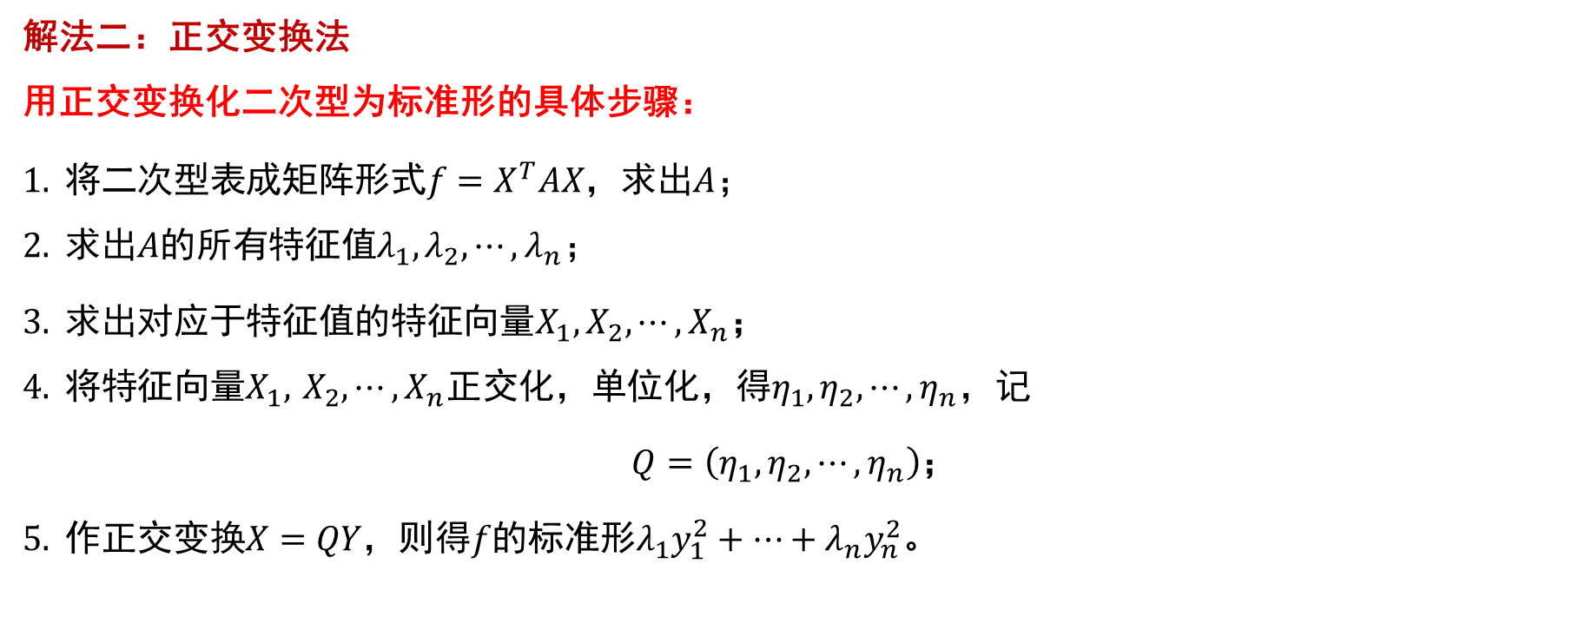
$题型1$ 化二次型为标准型
解法二：正交变换法
用正交变换化二次型为标准形的具体步骤：
$$1. 将二次型表成矩阵形式f=X^{T}AX，求出A；$$
$$2. 求出A的所有特征值λ_{1},λ_{2},⋯,λ_{n}；$$
$3. 求出对应于特征值的特征向量X_{1},X_{2},⋯,X_{n}$；
$$4. 将特征向量X_{1}, X_{2},⋯,X_{n}正交化，单位化，得η_{1},η_{2},⋯,η_{n}，记$$
$Q=\left(η_{1},η_{2},⋯,η_{n}\right)$；
$5. 作正交变换X=QY，则得f的标准形λ_{1}y_{1}^{2}+⋯+λ_{n}y_{n}^{2}$。

Slide 5
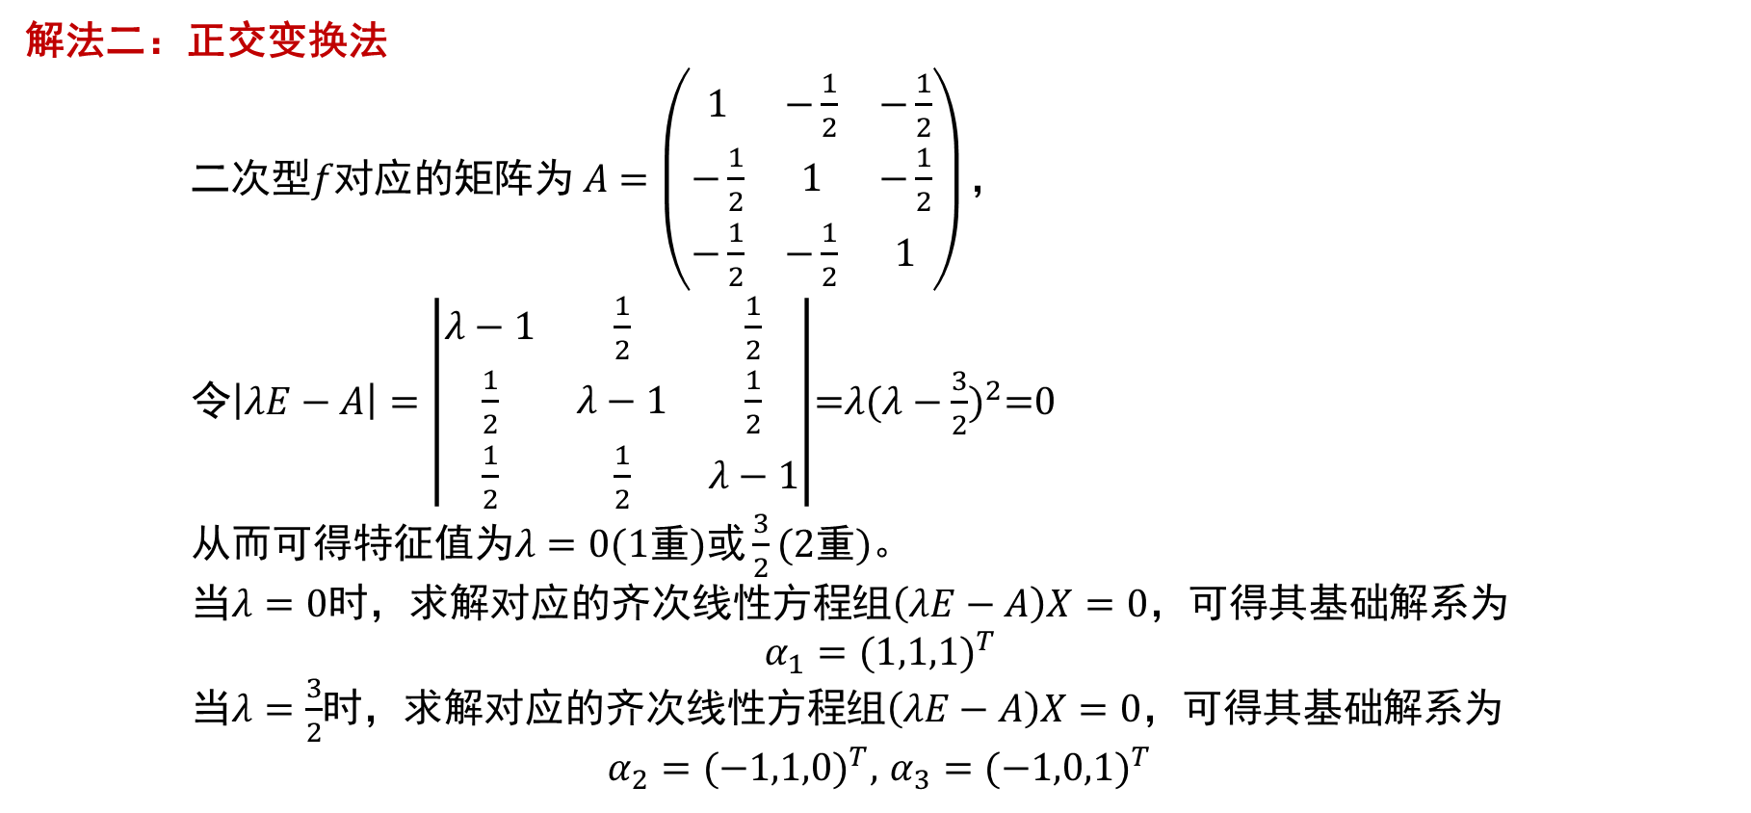
$题型1$ 化二次型为标准型
解法二：正交变换法
$二次型f对应的矩阵为 A=\left(\begin{matrix}1 & −\frac{1}{2} & −\frac{1}{2} \\ −\frac{1}{2} & 1 & −\frac{1}{2} \\ −\frac{1}{2} & −\frac{1}{2} & 1\end{matrix}\right)，$
令$\left|λE−A\right|=\left|\begin{matrix}λ−1 & \frac{1}{2} & \frac{1}{2} \\ \frac{1}{2} & λ−1 & \frac{1}{2} \\ \frac{1}{2} & \frac{1}{2} & λ−1\end{matrix}\right|$=$λ{(λ−\frac{3}{2})}^{2}$=0
从而可得特征值为$λ=0(1重)或\frac{3}{2}(2重)。$
当$λ=0$时，求解对应的齐次线性方程组$\left(λE−A\right)X=0，$可得其基础解系为
$$α_{1}={(1,1,1)}^{T}$$
当$λ=\frac{3}{2}$时，求解对应的齐次线性方程组$\left(λE−A\right)X=0，$可得其基础解系为
$α_{2}={(−1,1,0)}^{T}$, $α_{3}={(−1,0,1)}^{T}$

Slide 6
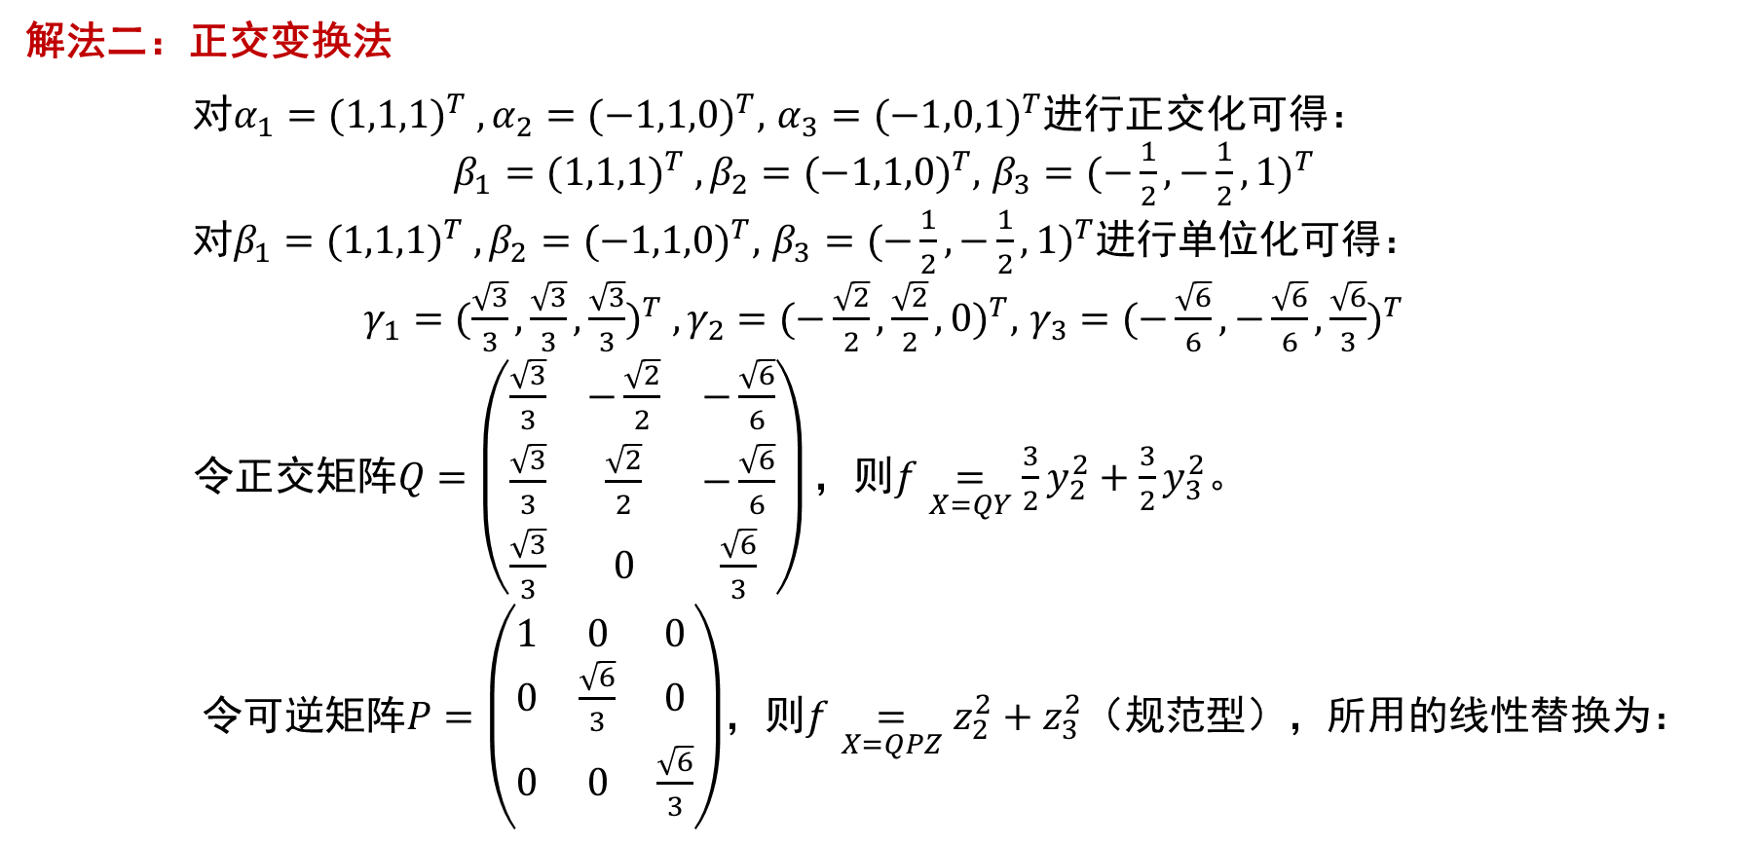
$题型1$ 化二次型为标准型
解法二：正交变换法
对$α_{1}={(1,1,1)}^{T} ,α_{2}={(−1,1,0)}^{T}$, $α_{3}={(−1,0,1)}^{T}$进行正交化可得：
$β_{1}={(1,1,1)}^{T} ,β_{2}={(−1,1,0)}^{T}$, $β_{3}={(−\frac{1}{2},−\frac{1}{2},1)}^{T}$
对$β_{1}={(1,1,1)}^{T} ,β_{2}={(−1,1,0)}^{T}$, $β_{3}={(−\frac{1}{2},−\frac{1}{2},1)}^{T}$进行单位化可得：
$γ_{1}={(\frac{\sqrt{3}}{3},\frac{\sqrt{3}}{3},\frac{\sqrt{3}}{3})}^{T} ,γ_{2}={(−\frac{\sqrt{2}}{2},\frac{\sqrt{2}}{2},0)}^{T}$, $γ_{3}={(−\frac{\sqrt{6}}{6},−\frac{\sqrt{6}}{6},\frac{\sqrt{6}}{3})}^{T}$
令正交矩阵$Q=\left(\begin{matrix}\frac{\sqrt{3}}{3} & −\frac{\sqrt{2}}{2} & −\frac{\sqrt{6}}{6} \\ \frac{\sqrt{3}}{3} & \frac{\sqrt{2}}{2} & −\frac{\sqrt{6}}{6} \\ \frac{\sqrt{3}}{3} & 0 & \frac{\sqrt{6}}{3}\end{matrix}\right)，$则$f\underset{X=QY}{=}\frac{3}{2}y_{2}^{2}+\frac{3}{2}y_{3}^{2}$。
令可逆矩阵$P=\left(\begin{matrix}1 & 0 & 0 \\ 0 & \frac{\sqrt{6}}{3} & 0 \\ 0 & 0 & \frac{\sqrt{6}}{3}\end{matrix}\right)$，则$f\underset{X=QPZ}{=}z_{2}^{2}+z_{3}^{2}（规范型），$所用的线性替换为：

Slide 7
$题型1$ 化二次型为标准型
解法二：正交变换法
$$C=QP$$

Slide 8
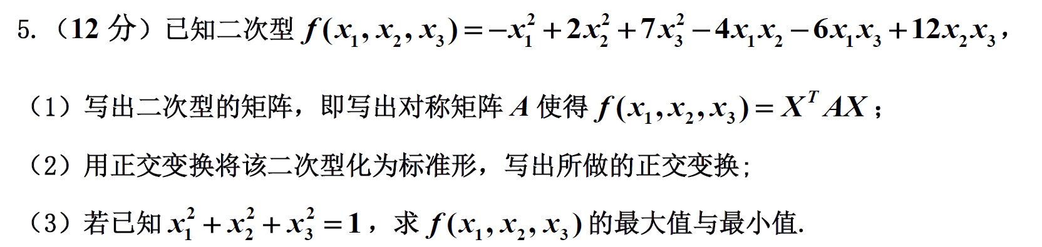
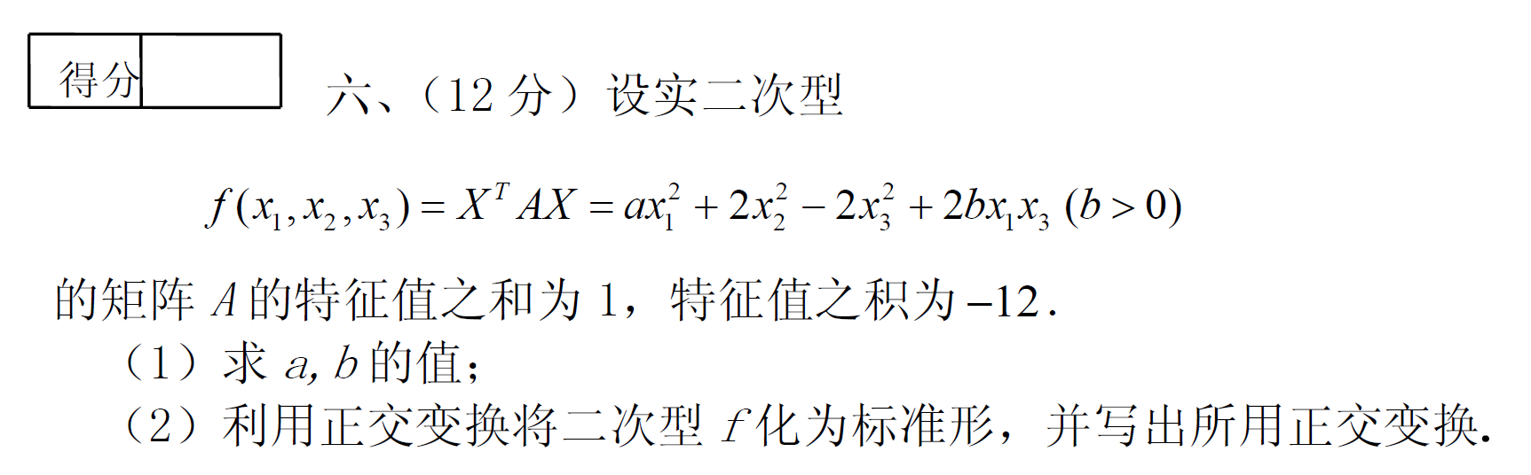


$题型1$ 化二次型为标准型
$$练习(2017年期末考试题B卷)$$
$$练习(2014年期末考试题)$$

Slide 9

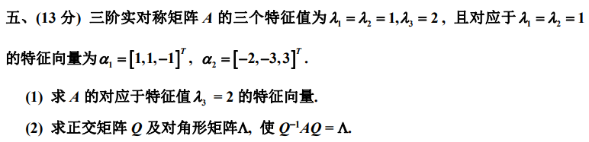
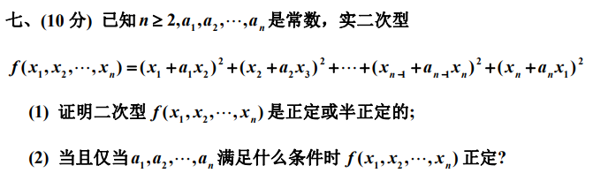



$题型1$ 化二次型为标准型
$$练习(2020年期末考试题)$$
$$练习(2021年期末考试题)$$

